Slide 1

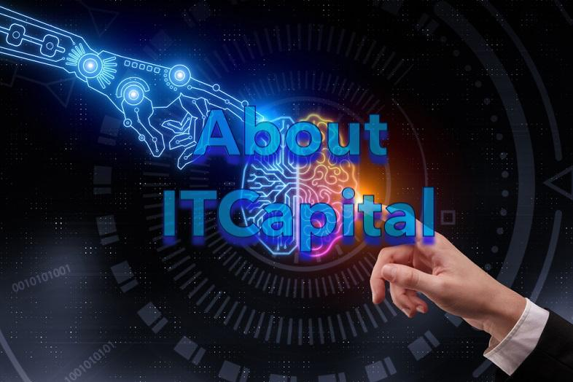






ITCAPITAL
ИТ-Компания
Международная технологическая компания - по разработке современных интернет технологий
Наш принцип
“Сегодня достичь результатов выше чем вчера - поэтому мы создаем технологии будущего”

Slide 2
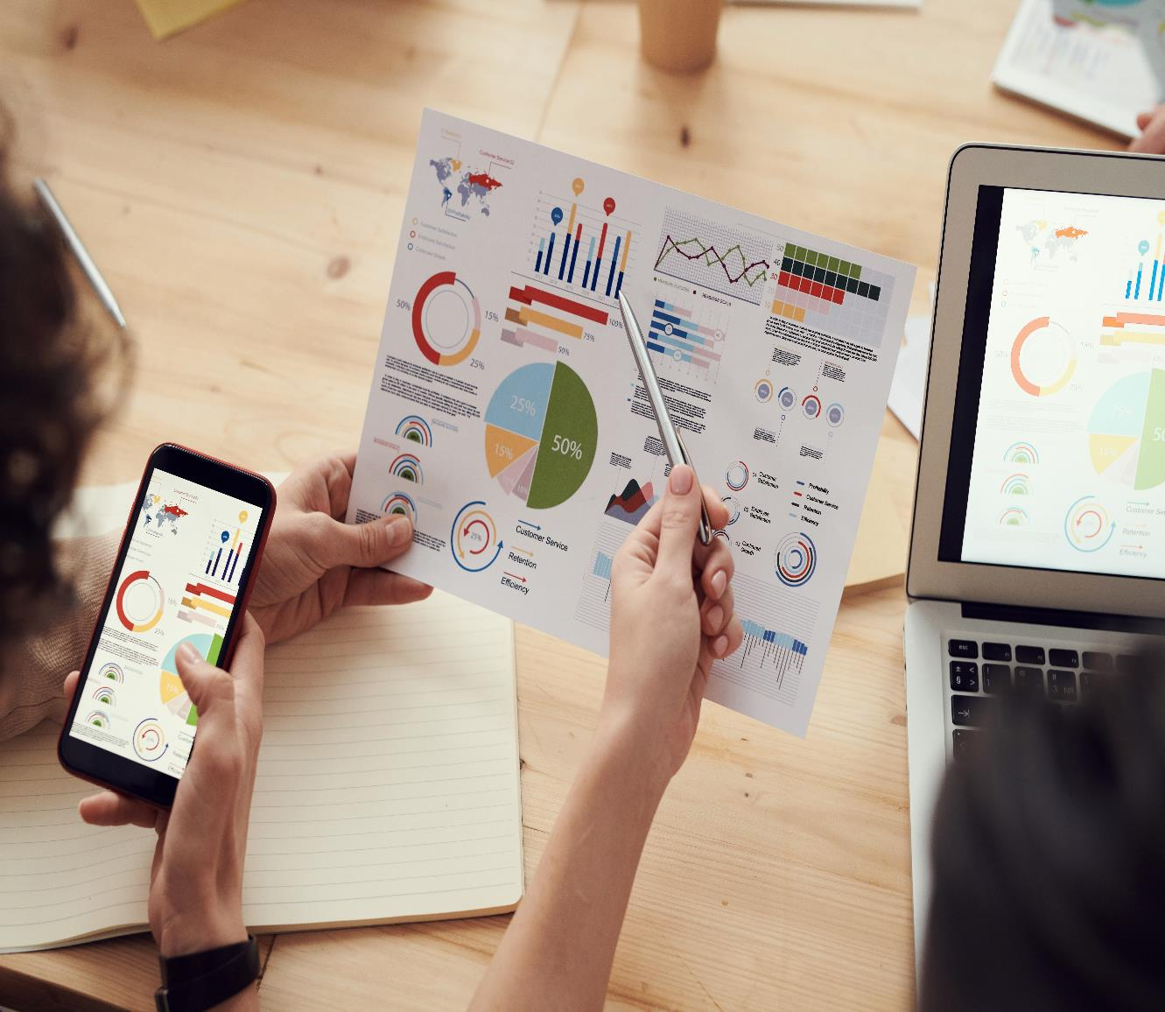


ITCAPITAL
Международная компания
Наши клиенты работают с нами из разных уголков земного шара.
Работаем в формате 24/7/365 поэтому всегда на связи в любом часовом поясе.
Ценим время
Наша дружная команда работает по системно налаженным процессам и выполняет проекты в сроки или раньше.
К каждому проекту с душой
Наша команда построена по принципу в первую очередь хороший человек - далее остальное. Поэтому наша команда создает на совесть такие качественные продукты.

Slide 3
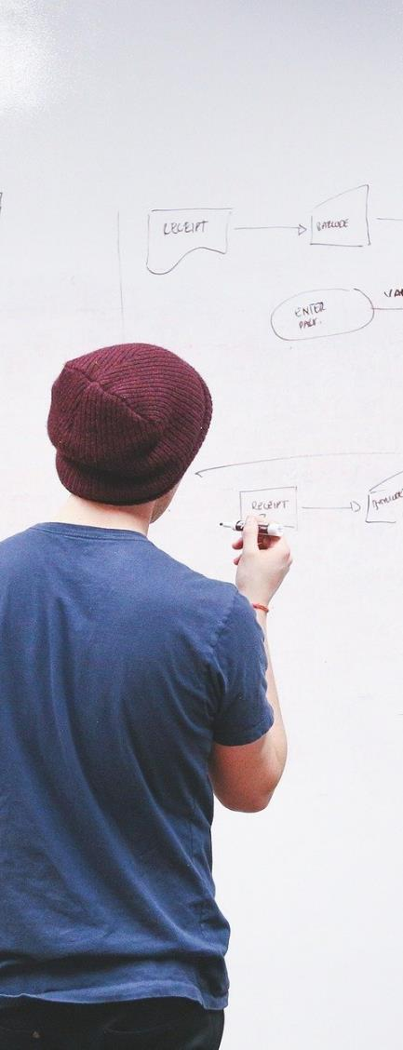

Как мы работаем?
1 шаг
Знакомство, создание стратегии и согласование технического задания с компаний заказчика.
2 шаг
Изучение задачи, сбор аналитики, разработка идеальной позиции для продукта, разработка продукта.
3 шаг
Сдача продукта компании заказчика, обучение по использованию продукта.

Slide 4
Какие услуги мы оказываем?
01
02
03
Разработка сайта
IOS и Android
Маркетинг
Комплексная разработка сайтов любой сложности (лендинг, многостраничный или интернет магазин)
Разработка мобильных приложений на операционные системы IOS и Андроид
Настройка SEO, контекстная реклама в Google
04
05
06
Разработка ПО
AI - Интеллект
VR/AR - Технологии
Разработка сложного программного обеспечения.
Разработка искусственного интеллекта, его обучение и внедрение.
Разработка технологий виртуальной и дополненной реальности.

Slide 5
Последние работы нашей команды
Nо | Business type | Type of service | Link | Result
01. | Real Estate Agency | Создание сайта | www.izihouse.com.ua | Разработка сайта для успешной компании по элитной недвижимости.
02. | School Real Estate Agency | AI - bot | t.me/izihousesalebot | 1550+ регистраций на курсах
03. | School Real Estate Agency | AI - bot | t.me/izistart_bot | 300+ обученных сотрудников
04. | Интернет магазин | SEO | https://docs.google.com | Интернет-магазин товаров для будущих мам. От 150 до 1200 посетителей в сутки с органики
05. | Государственные закупки - тендеры | SEO | https://docs.google.com | с 0 до 700 человек в сутки с поиска за 9 месяцев
06. | Ремонт Apple | SEO | https://docs.google.com | Увеличение трафика сайта по ремонту гаджетов Apple в 2 раза за 8 месяцев
07. | Кондитерская | SEO | https://docs.google.com | Продвижение сайта по созданию авторских тортов, увеличение потока клиентов в несколько раз
08. | Сотовый оператор | Разработка IOS - Apps | https://apps.apple.com/ru/app/altel/id1357658317 | Компания улучшила клиентский сервис и подняла продажи услуг.
09. | Медицина | Разработка IOS - Apps | https://apps.apple.com/us/app/onetouch-reveal/id651293599 | Номер 109 в apple store.

Slide 6
Nо | Business type | Type of service | Link | Result
10. | Сотовый оператор | Разработка IOS - Apps | https://apps.apple.com/hr/app/tele2/id1436439557?l=hr | Компания повысила клиентский сервис
11. | TV - Mobile | Разработка IOS - Apps | https://apps.apple.com/ch/app/wilmaa-tv/id359599766 | Отличный рейтинг, более 30,000 скачиваний
12. | Соцсеть по интересам | Разработка IOS - Apps | https://apps.apple.com/ua/app/mnassa-%D9%85%D9%86%D8%B5-%D8%A9/id1137168880 | Компания прекрасно монетизирует приложение.
13. | Творчество | UX/UI-Design | https://www.behance.net/gallery/95593471/Art-Workshop-online-store-UXUI-design | Обновление дизайна на сайте.
14. | Фотограф | UX/UI-Design | https://www.behance.net/gallery/95200985/Landing-page-for-photographer | Дизайн при создании сайта.
15. | School Real Estate Agency | AI - bot | https://t.me/IZIHouseMasterBot | Робот(чат-бот) для автоматизации курса обучения
16. | School Sales | AI - bot | https://t.me/sm_school_bot | Робот(чат-бот) для автоматизации курса обучения
17 | ITCAPITAL School Bot | AI - bot | https://t.me/ITCapitalRegBot | Чат-бот для автоматической регистрации участников курсов обучения
18. | ITCAPITAL School Bot | AI - bot | https://t.me/ITCapital_ITSalesManager_bot | Робот(чат-бот) для обучения по международным продажам в ИТ
19. | ITCAPITAL School Bot | AI - bot | https://t.me/OpenITCompanyBot | Чат-бот обучает как открыть свою ИТ-компанию
20. | ITCAPITAL School Bot | AI - bot | https://t.me/ITCapitalKursTG_Bot | Чат-бот обучает как создавать чат-ботов.
21. | ITCAPITAL School Bot | AI - bot | https://t.me/ITCapital_TrainingSM_Bot | Чат-бот который обучает персонал компании

Slide 7
Nо | Business type | Type of service | Link | Result
22. | IT-Компания | Разработка сайта | https://itcapit.com | Разработан сайт для корпорации с группой компаний (it, invest fund, charity, school, cyber-shop).
23. | IT-Школа онлайн обучения | Google ADS marketing | https://docs.google.com/presentation/d/18GRhhUT4RDb9p_VWrDZeNMkJNBYiKr5h1pQiGw2cte8/edit?usp=sharing | За $105, получено 816 переходов на сайт и 25 продаж на сумму $5000+ (Цена 1 клика = $ 0.12 ).
24. | Школа обучения в сфере недвижимости | Google ADS marketing | https://docs.google.com/presentation/d/1KRevoh2bNFNA98-IqNeZG-5JYsHAh-CwtreoYWH6ohE/edit?usp=sharing | За $164,, получено 1724 переходов на сайт и 90 продаж на сумму $16,200+ (Цена 1 клика = $ 0.10 ).
25. | Сайт для фотографа | Разработка сайта | https://ohromiy-photos.com | Разработка сайта под ключ для фотографа.
26. | Интернет-магазин | Доработка сайта | https://itcapit.com/shop | Встроен в готовый сайт интернет-магазин
27. | ИТ-Бизнес / Sip - Телефония | Разработка Apps Android | https://play.google.com/store/apps/details?id=ru.telezon | Кастомизация мобильного приложения на платформе Android Sip - сервис телефонии Telezon.ru
28. | ИТ-Бизнес / Sip - Телефония | Разработка Apps IOS | https://apps.apple.com/us/app/id1605954451 | Кастомизация мобильного приложения на платформе Android Sip - сервис телефонии Telezon.ru
29. | Гостиничный бизнес | Разработка AI - bot (чат-бот) | https://t.me/Hotelua_bot | Мультиязычный бот автоматизирует работу гостиницы, бронь номера, заказ еды в номер и др.
30. | Маркетплейс Роботов | E-Commerce | https://www.roboasis.com/ | Онлайн маркетплейс по продаже роботов в США.
31.
32.

Slide 8

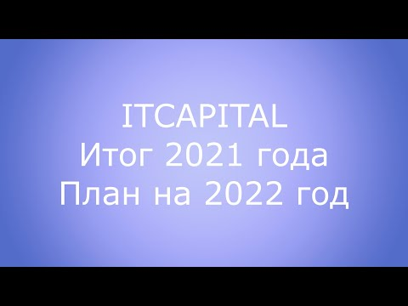
Итоги 2021 года и план на 2022 год

Slide 9
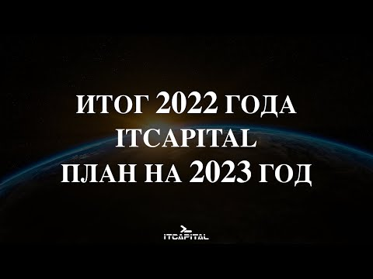
Итоги 2022 года и план на 2023 год

Slide 10
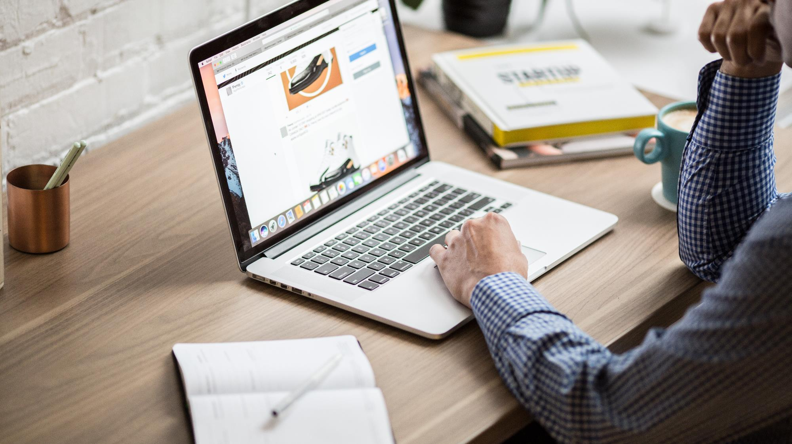
ITCAPITAL
Спасибо!
Мы с Вами!

